Slide 1
Comment éviter les six principaux écueils en matière de placement
Insérez le nom de l’animateur
Notes:
[À FAIRE] Souhaitez la bienvenue aux participants et remerciez-les de s’être joints à vous aujourd’hui.
[À DIRE] Pendant les 30 prochaines minutes, nous nous pencherons sur les principales erreurs d’investissement que la plupart d’entre nous commettent et sur la manière de les éviter.

Slide 2
Introduction
Insérez une photo professionnelle de vous, ici.
Insérez ici vos renseignements personnels en suivant le modèle ci-dessous :
« Bonjour, je m’appelle [votre nom] ».
Décrivez votre rôle et nommez quelques-unes de vos forces.
Personnalisez votre présentation.
Donnez-lui une dimension humaine.
Montrez le slogan « Ici, pour vous ».
Notes:
Diapositive sur la Réflexion personnelle – Les points de discussion se trouvent sur la diapositive :
But : Établir la relation; aborder un aspect personnel au-delà de la simple présentation professionnelle; cela est important pour différents membres de l’auditoire pour qui certains aspects ont également une résonance particulière.
DITES : Nous avons toutes des vies différentes, avec des priorités différentes, et nous jouons tous des rôles multiples. Je voudrais partager mon histoire avec vous et je demanderai ensuite à quelques-uns d’entre vous de bien vouloir faire de même.

Slide 3
Les écueils en matière de placement
Savoir reconnaître ces erreurs et ces dangers peut vous aider grandement à atteindre vos objectifs.
Notes:
[DIRE] Bien, nous sommes ici pour discuter des écueils les plus importants auxquels se heurtent les personnes qui font des placements. Que vous soyez un investisseur aguerri ou que vous examiniez simplement vos options, le fait de connaître ces erreurs et ces dangers peut beaucoup vous aider à atteindre vos objectifs, quelle que soit la raison pour laquelle vous épargniez : une retraite anticipée, une nouvelle maison, l’éducation de vos enfants, votre petite entreprise ou autre chose.
Pourquoi ne pas commencer par une petite activité? Qui parmi vous dirait être un investisseur assez expérimenté : vous connaissez le système et vous investissez depuis assez longtemps? Peut-être que nous ne vous verrons jamais intervenir sur BNN, mais vous avez une assez bonne idée du fonctionnement des marchés. [Des participants lèvent la main]
Et qui est peut-être un peu moins expérimenté ou, en tout cas, s’y connaît un peu moins en matière d’actions, de titres à revenu fixe, d’indices, de FNB, de carburateurs et de transmissions? D’accord, peut-être pas les deux derniers points – mais qui parmi vous s’y connaît peut-être un peu moins en matière de placement? [Des participants lèvent la main]
Je crois qu’il serait intéressant de voir comment chaque groupe...

Slide 4
Les écueils en matière de placement
?
Selon vous, quels sont les six principaux écueils en matière de placement?
Notes:
[Noter des suggestions des deux groupes pour voir ce qu’ils considèrent être les plus importants écueils en matière de placement]
J’aimerais savoir quels sont les principaux écueils en matière de placement d’après chaque groupe. Il sera intéressant d’entendre les différents points de vue, et de voir combien de vos réponses correspondent aux écueils dont nous parlerons ce soir.

Slide 5
Programme
Jeu – Les raisons de ne pas investir
Les six principaux écueils en matière de placement
L’histoire des fonds d’investissement BMO
Période de questions
Notes:
Lisez les points au programme indiqués sur la diapositive.

Slide 6
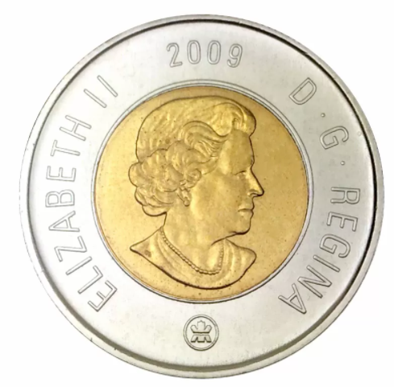
Jeu
Prenez une pièce de monnaie dans votre poche.
Vous souvenez-vous de ce qui s’est passé dans l’actualité dans l’année où cette pièce a été frappée?
Notes:
[DITES] Commençons par un petit jeu.
[FAITES] Demandez à un participant de prendre une pièce de monnaie et de dire de quelle année elle est.
[DEMANDEZ] Qui se souvient de ce qui s’est produit dans l’actualité cette année-là?
[FAITES] En consultant le tableau de la diapositive suivante, nommez des événements qui se sont produits au cours de cette année et qui ont tenu certaines personnes loin du marché.
[FAITES] Répétez le même jeu : Demandez une autre pièce de monnaie, et partagez ce qui s’est produit cette année-là en vous référant au tableau de la diapositive suivante.

Slide 7
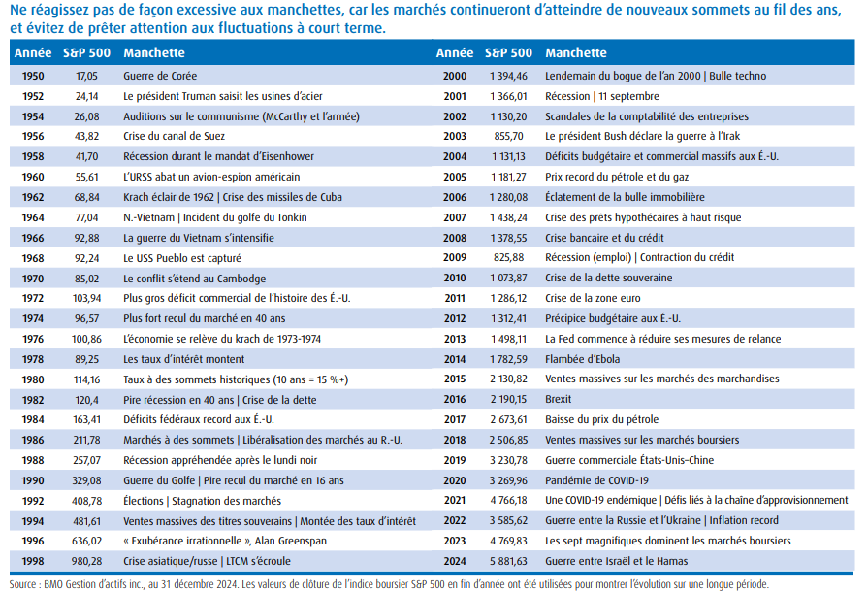
Vous pouvez toujours trouver une raison de ne pas investir.
Notes:
[DITES]
Ce graphique sert simplement à montrer qu’il y a toujours une raison de ne pas investir. Il existe toujours une certaine incertitude économique, de l’instabilité politique ou autre coup du sort qui tiennent certaines personnes loin des marchés. J’espère que la présentation d’aujourd’hui vous permettra de constater que lorsque vous prenez des mesures pour éviter les principaux écueils en matière de placement, vous êtes certain d’être sur la bonne voie pour réaliser vos objectifs financiers – une retraite confortable, de l’argent pour voyager ou l’éducation de vos enfants, un chalet pour profiter de l’été – ce pour quoi vous économisez, même si les marchés semblent peu accueillants.

Slide 8
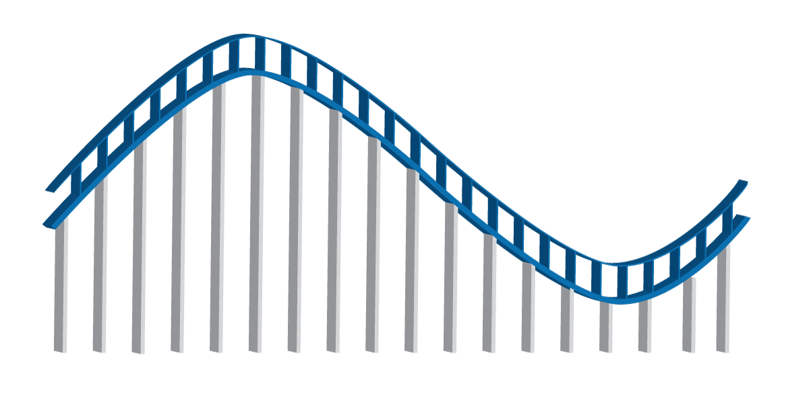
Sixième écueil : Investissement basé sur l’émotion
6
Anxiété
Euphorie
Déni
Point où la plupart des gens vendent
Excitation
Crainte
Enthousiasme
Désespoir
Optimisme
Panique
Capitulation
Optimisme
Point où la plupart des gens investissent
Abattement
Soulagement
Dépression
Espoir
Le point de plus propice
Les montagnes russes émotionnelles peuvent vous faire faire de mauvais choix de placement – ne vous y laissez pas prendre.
Notes:
[DITES]
Donc, voyons d’abord l’erreur numéro 6 : L’aspect émotionnel du placement
Avez-vous déjà eu un « coup de cœur » pour un placement?
Cela peut sembler une question bizarre, mais à vrai dire, investir peut parfois susciter les mêmes émotions qu’être amoureux. Vous nourrissez beaucoup d’espoir et d’enthousiasme au sujet de votre nouvelle relation, et vous sentez cette exaltation lorsque les choses évoluent, quand le placement continue d’atteindre des sommets plus élevés. Lorsque cela se produit, vous vous situez dans les stades à l’extrême gauche du tableau – optimisme, enthousiasme, euphorie.
Peut-être après un certain temps, vous remarquez des choses que vous aimeriez changer, mais ce ne sont pas des éléments qui mènent à une rupture, du moins pas encore. Vous rationalisez la chose et tentez des explications lorsque le placement connaît quelques ratés. Vous êtes là pour le long terme, et vous croyez que les choses vont changer. Le mauvais rendement, des indices de difficulté financière, des offres qui ne fonctionnent pas - vous vous situez maintenant dans la partie de l’anxiété et du déni de notre tableau.
[DITES]
Il peut être très difficile de savoir ce qu’il faut faire lorsque vous êtes dans cette situation. Certains placements finissent par avoir un bon rendement à long terme, mais beaucoup n’en produisent pas. Que faire si vous avez investi à la fois vos émotions et votre argent dans un placement qui ne donne pas le rendement espéré, malgré toutes les chances que vous lui avez accordées? La rupture est-elle la solution? À ce stade, vous vous déplacez rapidement vers le bas du tableau – la peur, la panique, la dépression. Devez-vous arrêter l’« hémorragie » et vendre?
Peut-être. Attention toutefois de ne pas prendre la décision en fonction de vos émotions.
[DITES]
Chaque fois que vous prenez une décision de placement, que ce soit pour acheter, vendre ou conserver un placement, il doit toujours y avoir une bonne raison. Vous ne pouvez pas toujours prendre la bonne décision, mais il y a de fortes chances que vous prendrez des décisions plus éclairées que les investisseurs qui se situent dans les « montagnes russes émotionnelles » et qui décident en fonction de leurs sentiments plutôt qu’en fonction des faits.
Pour éviter les montagnes russes, la première étape est d’être conscient qu’elles existent. Ainsi, vous pouvez voir lorsque votre investissement émotionnel est aussi important que votre placement financier.

Slide 9
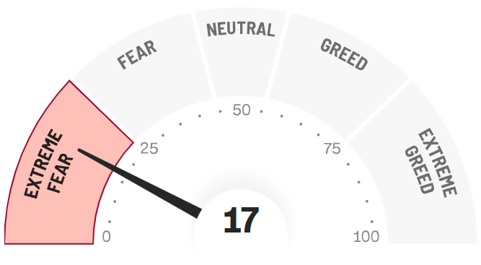
Sixième écueil : Investissement basé sur l’émotion
6
L’indice de CNN sur la peur et la cupidité
NEUTRE
Aujourd’hui : Crainte
17
PEUR
CUPIDITÉ
PEUR EXTRÊME
CUPIDITÉ EXTRÊME
Peur extrême
Cupidité extrême
Ne laissez pas la cupidité ou la peur contrôler vos décisions de placement.
Source : CNN
Notes:
[DITES] Nous venons d’aborder la question des émotions que peut ressentir une personne à l’égard de ses placements. Mais que faire lorsqu’un grand nombre de personnes ressentent la même émotion, au même moment, à propos du même placement? Cela peut aussi se produire. C’est comme lorsque vous parlez à tous vos amis de l’étonnante personne que vous venez de rencontrer – dans ce cas, des milliers de gens parlent de la même personne. Et beaucoup seront déçus si ces espoirs ne sont pas fondés sur du solide.
N’oubliez pas que les marchés boursiers peuvent être volatils, particulièrement à court terme, et que les prix peuvent parfois se déplacer d’une manière qui ne reflète pas la valeur.
Lorsque les manchettes et les analystes d’affaires à la télévision font l’apologie de quelques actions qui devraient surclasser le marché, il est facile de se laisser prendre par cet emballement, même lorsque les faits disent le contraire.
Si une personne que vous connaissez a également fait ce placement qui est la vedette de Wall Street pour le moment, cela peut être un puissant incitatif, difficile à éviter. Il peut s’agir de votre collègue, de votre beau-frère, de votre partenaire de golf - cela donne immédiatement au placement un gage de crédibilité. Tout comme nous sommes enclins à avoir confiance en quelqu’un en qui nos amis ont confiance, nous faisons également confiance à un placement si une personne que nous connaissons y fait aussi confiance. Vos amis peuvent être de bons juges – après tout, ils sont amis avec vous! – Mais cette compétence ne s’applique pas nécessairement aux placements qui conviennent à votre situation.
Vos décisions financières sont tout simplement trop importantes pour être fondées sur des espoirs et des assurances de seconde main. D’autres éléments doivent être réunis avant de décider à quel endroit placer votre argent.
[DEMANDEZ] Quelqu’un se souvient des entreprises de haute technologie qui ont implosé lorsque la bulle technologique a éclaté? (Quelques réponses : 1)The Learning Company (qui a créé Mais où se cache Carmen Sandiego? Acquise par Mattel au coût de 3,6 milliards de dollars en 1999 et vendue à un dixième du prix un an plus tard 2) Pets.com, détaillant en ligne de fournitures pour animaux; les actions sont passées de 14 $ à moins de 1 $ avant que la société se replie en 2000 3) Etoys, détaillant en ligne de jouets, parti de 86 $ à 9 cents par action et fermé en 2001 (bien que l’entreprise ait repris vie plus tard avec de nouveaux propriétaires).
[DITES]
En réalité, un grand nombre de nouvelles entreprises Internet ont été mal gérées, sans véritable stratégie à long terme, et cette bulle devait inévitablement éclater de manière spectaculaire, ce qui a eu lieu en 2000-2001, au moment où les entreprises dont les actions affichaient des prix exorbitants quelques années auparavant déclarent faillite.
Cela peut aussi fonctionner dans l’autre sens. Il arrive parfois que les investisseurs se précipitent pour vendre leurs actions d’une entreprise qui a une bonne gestion et de bons produits, de saines finances et un solide marché. Lorsque cela se produit, le prix de l’action de la société tend à la baisse à court terme, et de nombreux investisseurs y voient la confirmation que l’entreprise n’est pas un bon placement, même si les faits disent le contraire. Si vous suivez la foule, il pourrait vous arriver de vendre un bon placement pour un prix inférieur à sa valeur réelle.
Sur son site Internet, CNN présente un outil intéressant appelé l’« indice de peur et de cupidité » [Action : CLIQUEZ SUR LE GRAPHIQUE POUR OUVRIR L’HYPERLIEN], qui rend compte du sentiment du marché en temps réel et qui indique à quelle vitesse ce sentiment peut évoluer – allant de l’extrême cupidité à l’extrême peur, souvent sans avertissement. [Action : QUITTER LA PAGE DE CNN ET REPRENDRE LE POWERPOINT.]
Il peut être judicieux ou non pour vous d’acheter ou de vendre; assurez-vous seulement que vous avez une bonne raison dans les deux cas. Ne laissez pas la cupidité ni la peur dominer vos décisions de placement.
La leçon est sans équivoque : Écouter votre cœur peut être bon pour votre vie amoureuse, mais c’est rarement le cas pour vos placements.
C’est pour cette raison que même les professionnels utilisent des modèles – et parfois aussi l’intelligence artificielle – pour éliminer le facteur émotionnel de leurs décisions de placement. Nous sommes humains, après tout. Les gestionnaires de portefeuille utilisent aussi des modèles et des processus spéciaux qui les aident à respecter les attentes de leurs investisseurs et à investir selon le mandat du fonds, sans se laisser influencer par leurs propres émotions.

Slide 10
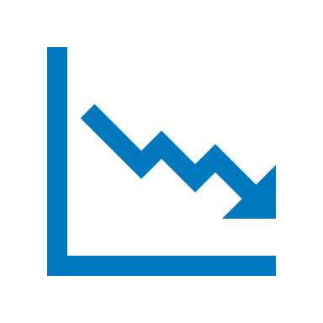
Sixième écueil : Investissement basé sur l’émotion
6
Si vous trouviez 100 $, à quel point seriez-vous content?
Si vous perdiez ces mêmes 100 $, à quel point seriez-vous contrarié?
Les études montrent que nous craignons deux fois plus une perte que nous ne désirons un gain équivalent. C’est difficilement compréhensible, mais cela influe sur la façon dont les gens investissent.
N’oubliez pas de mettre le positif et le négatif en perspective.
Notes:
[DIRE] Avant de passer au prochain écueil, terminons avec un petit exercice de réflexion pour voir comment nos émotions impactent la façon dont nous regardons l’argent et les placements :
Imaginez que vous marchiez dans la rue et que vous trouviez un magnifique billet de 100 $ tout neuf, devant vous, sur le trottoir. Il n’y a personne dans les alentours et vous n’avez aucun moyen de savoir à qui le billet appartient. Maintenant, il est à vous. Comment vous sentiriez-vous? Pas mal du tout, n’est-ce pas? Est-ce que cela vous est déjà arrivé? Solliciter quelques réponses des participants.
Maintenant, imaginons que vous arriviez chez vous et que le billet ait disparu. Incroyable! D’une manière ou d’une autre vous avez dû le laisser tomber! Comment vous sentiriez-vous? Est-ce que vous vous diriez : « Sitôt arrivé, sitôt parti »? Ou seriez-vous un peu plus contrarié? Solliciter quelques réponses des participants.
Les recherches montrent que l’on a tendance à craindre une perte donnée deux fois plus qu’on ne valorise un gain équivalent. Cela signifie que dans le cadre de notre exercice de réflexion, la perte du billet de 100 $ serait suffisante pour gâcher la journée de nombreuses personnes. Mais cela n’a aucun sens, n’est-ce pas? Après tout, vous n’avez fait que revenir au point de départ, non? Le fait d’être contrarié par la perte du billet est aussi absurde que d’être contrarié par le fait de ne pas avoir trouvé de billet de 100 $ aujourd’hui.
Mais même si c’est incompréhensible, c’est de cette façon que beaucoup d’investisseurs pensent à leurs placements. Ils souffrent de leurs pertes plus qu’ils ne se réjouissent de leurs gains. Ici, je ne parle pas de pertes qu’ils ne peuvent s’offrir – je parle des hauts et des bas habituels que connaissent tous les placements. Beaucoup de gens ressentent les pertes beaucoup plus que les gains et ils finissent par vendre à des moments qui ne sont pas nécessairement pertinents par rapport à leurs objectifs globaux. Cela nous mène directement à notre prochaine erreur...

Slide 11
Cinquième écueil : Investir de façon trop prudente
5
5
D’après vous, quel est le plus grand risque auquel sont confrontés les investisseurs à long terme?
La volatilité à court terme sur les marchés?
L’inflation? Les impôts? Les taux d’intérêt?
Le plus grand risque est de ne PAS atteindre vos objectifs de placement!
Il n’y a pas lieu de craindre le risque. Il convient toutefois de le gérer.
Volatilité : Mesure la fluctuation du cours d’un titre, d’un instrument dérivé ou d’un indice.
Notes:
D’après vous, quel est le plus grand risque auquel sont confrontés les investisseurs à long terme? (Solliciter quelques réponses) Est-ce la volatilité à court terme? L’inflation? Les impôts? Taux d’intérêt
[DITES]
Le plus grand risque pour les investisseurs, à long terme, est de ne PAS atteindre les objectifs de placement!
Cela nous mène directement à notre prochaine erreur : investir de façon trop prudente.
C’est un principe de base en matière de placement : plus le risque est élevé, plus élevé est le rendement que vous pouvez en tirer. Plus faible est le risque, moins élevé sera le rendement. Il n’y a rien de gratuit pour les investisseurs - même si vous êtes les bienvenus à profiter de nos collations (montrer les collations)! Pratiquement tout placement comporte quelques risques. La contrepartie du risque est la chance de réaliser un gain important sur votre investissement.
Lorsque vous constituez votre portefeuille, l’important est de trouver le juste équilibre pour augmenter vos chances d’atteindre vos objectifs sans prendre trop de risques, en fonction de vos propres circonstances. Ce point idéal sera différent pour chaque personne dans cette salle.
Si vous êtes trop conservateur dans vos placements, vous courrez le risque de ne pas parvenir à économiser pour une retraite confortable, l’éducation des enfants, l’achat d’un chalet ou d’autres objectifs. D’autre part, vous ne voulez pas parier tous vos avoirs et risquer de perdre plus que ce qu’il vous est possible de perdre, surtout si vous êtes en fin de carrière et avez moins de temps pour récupérer les pertes sur vos placements.
La leçon est la suivante : Le risque est inévitable dans votre portefeuille. Or, il doit être géré en fonction de votre propre situation.

Slide 12
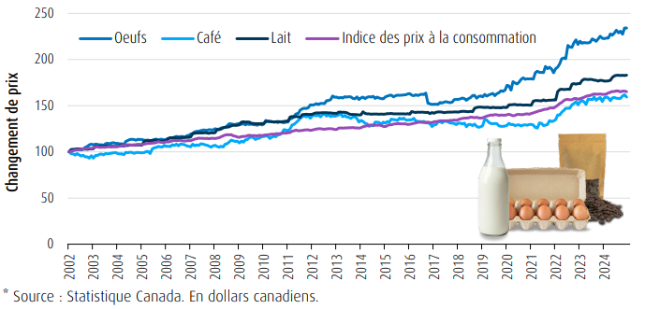
Cinquième écueil : Investir de façon trop prudente
5
Le graphique illustre le coût moyen annuel au Canada d’une douzaine d’œufs, d’un litre de lait partiellement écrémé et d’une miche de pain.
Pour pouvoir faire face à la hausse du coût de la vie et vous assurer une retraite sans tracas financiers, vous devez veiller à ce que vos économies fructifient à un rythme plus élevé que l’inflation.
Source : Statistique Canada BMO Gestion d’actifs inc. Le coût représente le coût total d’un litre de lait, d’une douzaine d’œufs et d’une miche de pain.
Notes:
[DITES]
Laissez-moi vous poser une question. D’après vous, combien coûtait un café chez Tim Horton en 1964? (Solliciter quelques réponses des participants).
En 1964, un café chez Tim Horton coûtait seulement 10 cents. Aujourd’hui, la même tasse coûte 2,29 $. C’est une énorme augmentation! Cela montre à quel point l’inflation peut menacer la valeur de votre portefeuille. Si votre portefeuille est trop conservateur, il y a un réel risque qu’il ne suive même pas le rythme de l’inflation, sans parler de surclasser le marché et de produire les rendements élevés que vous recherchez.
L’année 1964 remonte à loin. Mais si vous pensez que l’inflation n’est pas une menace à court terme, détrompez-vous! Voyez ce tableau :
Durant la période de 10 ans de 2008 à 2018, on constate une augmentation de 18 % du coût moyen de produits d’épicerie. C’est une grosse augmentation. Ce que vous pouviez acheter à l’épicerie pour 100 $ en 2008 vous coûtait 118 $ à la fin de l’année 2018. Vous ne le remarquerez peut-être pas quand le pain augmente de 10 cents et le lait, de 15 cents. Cela semble peu, mais ne vous méprenez pas; l’inflation fait vraiment augmenter les prix au fil du temps.
Et cela ne touche pas seulement les choses que vous achetez tous les jours comme la nourriture ou les vêtements. C’est également l’une des plus grandes menaces à la valeur réelle de votre portefeuille, surtout si les liquidités, les CPG ou les obligations constituent une grande partie de celui-ci.
Qui accorde une grande importance aux CPG dans cette salle? Ne vous méprenez pas - il peut être judicieux pour vous de conserver une partie de votre argent dans des CPG. Mais si une trop grande part est placée dans des CPG, il est peu probable que vous verrez la croissance dont vous avez besoin, surtout après que l’inflation ait annulé tous vos rendements.
[DITES]
Rappelez-vous, il ne suffit pas que vos placements prennent de la valeur. Ils doivent croître à un rythme supérieur à l’inflation. Sinon, vous ne devenez pas plus riche. Et même dépasser l’inflation n’est probablement pas assez - vous devez la dépasser suffisamment pour que vos rendements après inflation et impôts permettent d’atteindre vos objectifs. Donc, l’inflation n’est qu’un obstacle à surmonter.

Slide 13
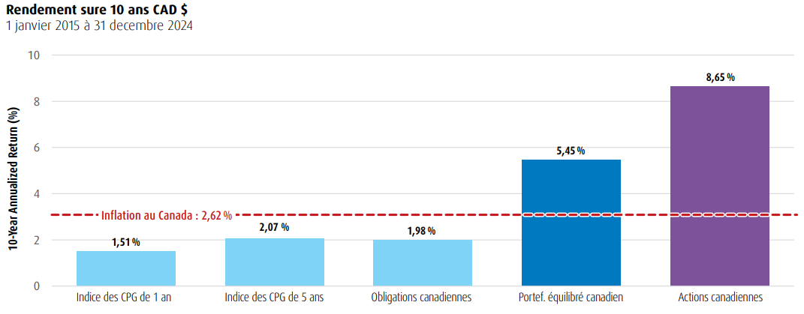
Cinquième écueil : Investir de façon trop prudente
5
5
5
Le saviez-vous?
L’inflation a une grande influence sur notre vie quotidienne. En 1964, une tasse de café au Tim Hortons coûtait 10 cents. Aujourd’hui, la même tasse coûte 2,07 $*.
Source : Tim Hortons, février 2025
Source : Morningstar, au 31 décembre 2024. Le rendement passé n’est pas indicatif des rendements futurs. Les actions et les obligations canadiennes sont représentées par l’indice composé de rendement total S&P/TSX et par l’indice obligataire universel FTSE Canada. Le portefeuille équilibré canadien est représenté à parts égales par des obligations et des actions canadiennes; il est rééquilibré chaque mois. Les indices de CPG de 1 an et de 5 ans sont représentés par la moyenne pondérée des taux officiels de CPG des grandes institutions financières. BMO Gestion mondiale d’actifs est une marque de commerce sous laquelle BMO Gestion d’actifs inc. et BMO Investissements Inc. exercent leurs activités. « BMO (le médaillon contenant le M souligné) » est une marque de commerce déposée de la Banque de Montréal, utilisée sous licence.
Notes:
[DITES]
Que pouvez-vous donc faire pour protéger votre capital de l’inflation? L’important est de faire en sorte que votre portefeuille contienne suffisamment de placements en actions, comme les fonds d’investissement qui investissent dans des actions. À long terme, les actions se sont avérées être un moyen efficace pour protéger votre portefeuille contre l’inflation.
L’étude de périodes mobiles de 10 ans démontre que les actions produisent des rendements nettement plus élevés que les CPG de 1 an et de 5 ans. Autrement dit, si vous cherchez à faire fructifier votre patrimoine dans un horizon de placement supérieur à dix ans, les placements à long terme en actions représentent l’option la plus efficace. Investir à long terme dans des actions est votre meilleur moyen d’optimiser le potentiel de hausse et d’atteindre vos objectifs financiers.
[DEMANDEZ]
Quelqu’un sait ce qu’est un indice? La première personne à répondre remporte un Dow Jones! (Laissez les participants donner des réponses.)
[DITES]
Essentiellement, un indice est un regroupement d’un certain type de placements comme des actions ou des obligations et sert à mesurer le comportement général de ce type de titres. Par exemple, l’indice S&P 500 contient les actions des 500 plus grandes entreprises américaines, et il donne un aperçu du rendement général des actions de grandes entreprises américaines.
Donc, pour continuer, que constatons-nous? L’inflation s’est établie en moyenne à 1,59 % par an durant cette période. L’indice des CPG de 1 an a été en deçà de l’inflation à 0,93 %, si bien que les CPG de 1 an n’étaient pas la meilleure voie à prendre pour contrer l’inflation. L’indice des CPG de 5 ans a tout juste dépassé l’inflation, avec un rendement moyen de 1,65 %. Les obligations canadiennes et les fonds équilibrés canadiens (un mélange d’obligations et d’actions) ont largement dépassé l’inflation, mais les actions canadiennes volent la vedette avec des rendements de près de 5,2 % par an.
Les liquidités, les CPG et les obligations peuvent jouer d’autres rôles importants dans votre portefeuille, mais les actions sont essentielles pour aider à protéger votre portefeuille contre l’inflation.

Slide 14
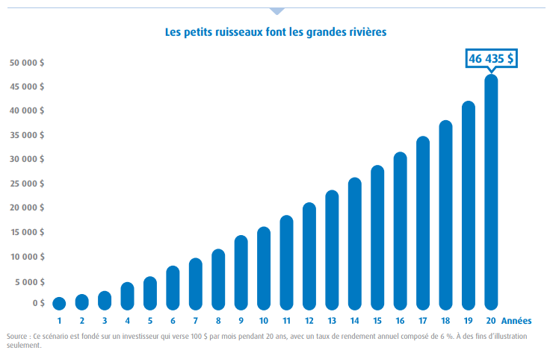
Quatrième écueil : Sous-estimer la puissance de la capitalisation
4
Si vous investissez 100 $ par mois pendant 20 ans à un taux de rendement annuel composé de 6 %, vous finirez avec 46 435 $! Les REER, les CELI et les REEE sont quelques-uns des instruments fiscaux qui peuvent aider à protéger votre patrimoine.
À des fins d’illustration seulement.
Investir ne dépend pas seulement de l’argent que vous avez, mais aussi du temps que vous avez.
Source : Ce scénario est fondé sur un investisseur qui verse 100 $ par mois pendant 20 ans, avec un taux de rendement annuel composé de 6 %. https://www.bmo.com/en-us/main/personal/calculators/
Notes:
La composition des rendements est l’un des moyens les plus efficaces pour les investisseurs de faire fructifier leur patrimoine avec le temps. Il s’agit du réinvestissement des gains dans le placement initial : autrement dit, vous faites des gains sur vos gains. Les versements périodiques vous permettent de tirer avantage à long terme de la composition des rendements. Plus vous conservez vos placements longtemps, plus votre argent travaille pour vous et plus votre patrimoine fructifie!
Avoir recours à un REER, un CELI, et peut-être à un REER de conjoint, un REEE et un REEI peut vous aider à faire fructifier davantage votre argent tout en mettant vos actifs à l’abri de l’impôt. Tous ces éléments peuvent vous aider à créer et à protéger votre patrimoine.
Voyons rapidement de quelles manières ces régimes peuvent contribuer à vos objectifs.
Les contributions à votre REER diminuent le revenu imposable que vous devez déclarer lorsque vous produisez la déclaration. Cela constitue un avantage immédiat, et l’une des principales raisons pour lesquelles il est logique d’optimiser vos cotisations chaque année – chose que la plupart des Canadiens ne font pas. Une fois que votre argent est dans votre REER, il peut fructifier grâce à la composition des intérêts à l’abri de l’impôt, tant qu’il reste dans votre REER. Comme les REER servent à économiser pour la retraite, vous serez probablement dans une tranche d’imposition inférieure lorsque vous commencerez à retirer de l’argent de votre REER, ce qui signifie que vous aurez probablement moins d’impôts à payer. C’est tout simplement logique – réduire votre revenu imposable aujourd’hui, faire fructifier votre argent sans le fardeau fiscal, puis le retirer quand vous êtes dans une tranche d’imposition inférieure.
Le CELI est une autre bonne option offerte aux Canadiens. Vous pouvez cotiser jusqu’à 6 000 $ cette année, et être en mesure de cotiser jusqu’à 63 500 $ cette année si vous ne l’avez jamais fait avant. Même si vos cotisations au CELI ne sont pas déductibles aux fins de l’impôt, comme le sont les cotisations au REER, vous n’aurez jamais d’impôt à payer sur les sommes qui se trouvent dans votre CELI. La croissance des 6 000 $ en franchise d’impôt peut vraiment faire une différence au fil des ans. De plus, contrairement au REER, il n’y a pas d’âge maximal, donc un CELI peut vous aider à créer votre patrimoine pour le reste de votre vie.
Voyons ce tableau. Voici à quel point les CELI peuvent être puissants – une différence de plus de 100 000 $ par rapport aux placements de 6 000 $ par année pendant 25 ans, en supposant un rendement annuel de 6 %, comparativement à un compte non enregistré dont les revenus sont imposés tous les ans au taux de 40 %.
Les REEE sont aussi un excellent moyen d’économiser pour les études postsecondaires d’un proche, et je suis sûr que vous savez à quel point elles peuvent être onéreuses. Un diplôme universitaire de 4 ans peut coûter souvent plus de 60 000 $, et ce coût devrait continuer de croître. Un REEE peut vous aider à assumer les frais de scolarité élevés en octroyant des bourses et des obligations aux bénéficiaires admissibles : jusqu’à 7 200 $ par bénéficiaire pour la SCEE, jusqu’à 2000 $ par bénéficiaire pour le Bon d’études canadien, ainsi que d’autres subventions ou obligations pouvant êtreoffertes.
Un REEE peut permettre de faire un bon bout de chemin pour payer des études postsecondaires.

Slide 15
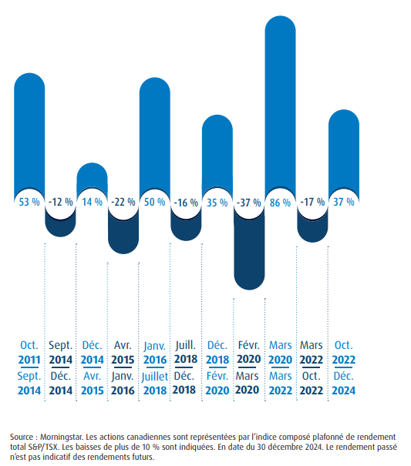
Troisième écueil : Ne pas conserver ses placements
3
Conservez vos placements à long terme et tirez profit de la hausse.
Les fluctuations quotidiennes et les « bruits » sur les marchés peuvent vous faire réagir et, potentiellement, vous faire manquer des occasions. Il ne s’agit pas de synchroniser le marché : c’est le temps passé dans le marché qui est rentable à long terme.
Notes:
[DITES]
La prochaine erreur commise est de ne pas conserver les placements.
À tout moment, vous pouvez trouver une douzaine de raisons de ne pas conserver un placement ou tout simplement de ne pas investir de prime abord. Seulement au cours des 30 dernières années, nous avons vu crise après crise : le krach boursier du lundi noir, en 1987, les guerres et le terrorisme, la crise des prêts hypothécaires à haut risque et la crise du crédit en 2007-2008, ainsi que les différends commerciaux et la discorde politique qui font actuellement la une des journaux dans plusieurs pays, pour ne nommer que celles-là.
Comme nous l’avons dit pour les placements motivés par les émotions, le marché boursier peut être volatil, en particulier à court terme. Les fluctuations quotidiennes et la confusion dans le marché peuvent être effrayantes et vous faire rater des occasions.
Toutefois, historiquement, les rendements des marchés boursiers ont tendance à être beaucoup plus attrayants à plus long terme, avec une tendance à la hausse, ce qui signifie que les investisseurs qui ont maintenu un portefeuille diversifié sont généreusement récompensés à long terme.
Jetez un œil à ce graphique : il montre que les actions canadiennes ont fortement repris du terrain après leurs chutes, tout en dépassant l’inflation et les CPG de 5 ans. En fait, pendant la période couverte par ce graphique, les actions canadiennes vous auraient donné plus de 10 fois le rendement de votre placement initial, même avec toutes les turbulences à court terme qui ont eu lieu au cours de cette période.

Slide 16
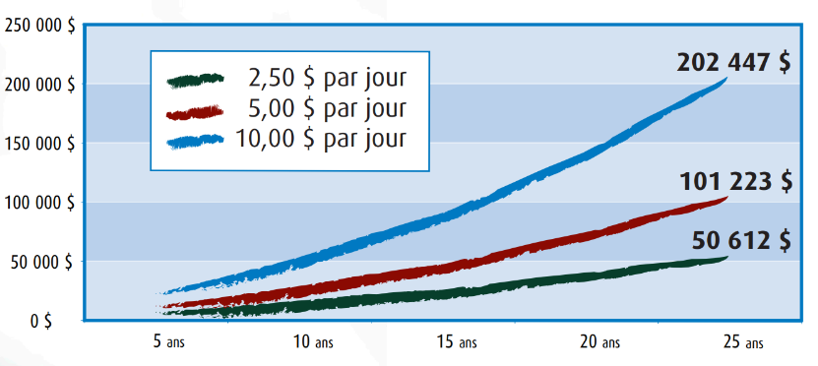
Troisième écueil : Ne pas conserver ses placements
3
3
À des fins d’illustration seulement.
Avec un programme d’épargne continue (PEC), il est facile et abordable de commencer à investir pour atteindre ses objectifs à long terme.
Suppositions : Les paiements sont faits à la fin de chaque mois et un taux de rendement annuel nominal de 6 % est composé sur une base mensuelle.
Source : BMO Investissements Inc.
Notes:
[NOTES DE PRÉSENTATION]
L’important est de commencer à investir dès que possible, de sorte que vos placements ont le plus de temps pour profiter de la croissance potentielle à long terme des marchés boursiers.
Une excellente façon de faire consiste à créer un programme d’épargne continue (PEC). Un PEC vous aide à créer et à préserver votre patrimoine en investissant automatiquement dans des fonds d’investissement selon un calendrier établi, comme chaque mois ou chaque semaine, en utilisant de l’argent dans votre compte bancaire. Cette approche simple est pratique et abordable et elle permet également de ne pas se fier à ses émotions en matière de placement.
Je suis sûr que vous avez entendu l’expression « acheter à bas prix et vendre à prix élevé ». C’est le cours 101 des placements. Un PEC peut aider à acheter à bas prix, et ce, au moyen d’achats périodiques par sommes fixes. En d’autres termes, lorsque vous investissez régulièrement un montant fixe, comme 100 $ par mois, vous finissez par acheter plus de parts de fonds d’investissement lorsque les prix sont bas et moins lorsque les prix sont élevés, d’où une réduction du coût moyen payé par part. Ceci est particulièrement utile lorsque les marchés sont volatils, et cela vous donne potentiellement un meilleur rendement. Jetez simplement un œil au tableau.
Un autre avantage à long terme d’un PEC est l’intérêt composé. La composition des rendements est l’un des moyens les plus efficaces pour vous de faire fructifier votre patrimoine avec le temps. Il s’agit du réinvestissement des gains dans le placement initial : autrement dit, vous faites des gains sur vos gains. Plus longtemps vous conservez vos placements, plus vos placements doivent profiter de l’intérêt composé pour vous aider à créer votre patrimoine.
Avec un PEC, même un petit montant fait augmenter régulièrement le montant sur une courte période!

Slide 17
Deuxième écueil : Mettre tous vos œufs dans le même panier
2
Répartir vos placements dans diverses catégories d’actifs aide à protéger votre portefeuille, tout en laissant de la marge pour réaliser des gains.
Notes:
[NOTES DE PRÉSENTATION]
La prochaine erreur consiste à mettre tous ses œufs dans le même panier.
En tant qu’investisseur, il est crucial de maintenir la bonne combinaison de catégories d’actifs pour atteindre vos objectifs de placement et votre niveau de risque. Des études ont démontré que la combinaison de catégories d’actifs peut expliquer jusqu’à 92 % de la variation des rendements des placements à long terme.
Tout d’abord, qu’est-ce qu’une catégorie d’actifs? Une catégorie d’actif est un type de placement comme les actions, les placements à revenu fixe (comme les obligations), l’immobilier ou les liquidités. Les actions canadiennes constituent une catégorie d’actif. Les actions américaines en sont une autre. Ainsi le sont les obligations de sociétés, les actions japonaises et les produits de base, pour n’en nommer que quelques-unes. Vous pouvez diviser vos placements en fonction de nombreuses catégories d’actifs, et chacune réagira à sa manière aux événements qui se produisent dans l’économie et sur les marchés.
Certaines présentent un potentiel de rendement plus élevé que d’autres. Certaines catégories ont tendance à être très risquées, comme les actions de marchés émergents, et certaines sont très sûres, comme les bons du Trésor. En général, plus le rendement potentiel est élevé, plus élevé est le risque. Voilà le compromis.
Nous avons abordé cette question lorsque nous avons parlé de la façon dont les actions canadiennes ont surclassé les CPG de 5 ans à long terme.

Slide 18
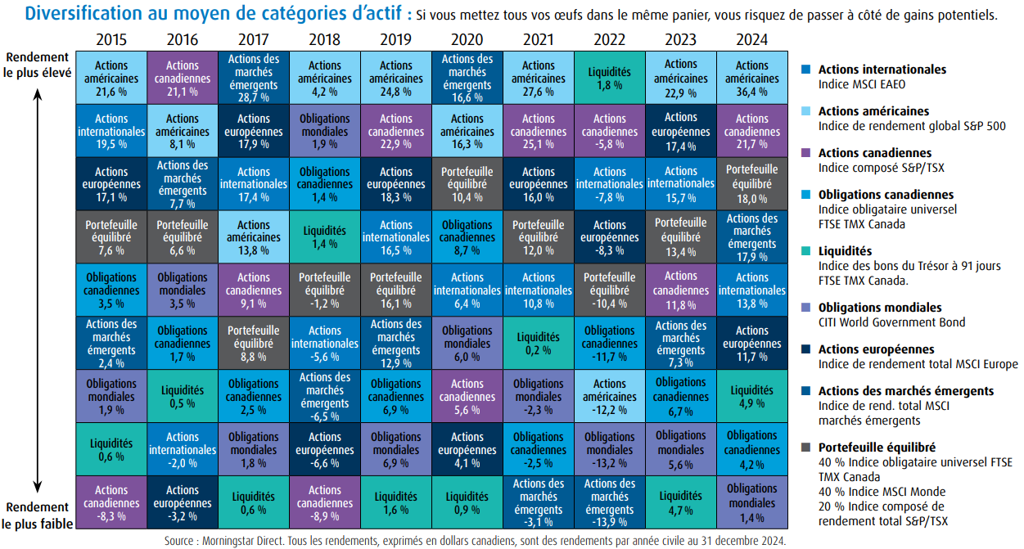
Deuxième écueil : Mettre tous vos œufs dans le même panier
2
2
Rendement des catégories d’actif principales : 2015 – 2024
Un portefeuille bien diversifié présente une bonne combinaison de catégories d’actifs afin de maximiser le potentiel de rendement, sans prendre trop de risques.
Notes:
[NOTES DE PRÉSENTATION]
Alors, pourquoi avez-vous besoin d’avoir une variété de catégories d’actifs? Si les actions se portent bien, pourquoi ne pas y investir la totalité de votre portefeuille? Comment peut-on avoir trop d’une bonne chose?
La raison est simple : Vous ne devriez pas mettre tous vos œufs dans le même panier. En répartissant vos placements entre diverses catégories d’actif, vous répartissez le risque. Cela vous donne plus de sécurité, tout en gardant un certain potentiel de croissance.
Comment cela fonctionne-t-il? Disons que les actions commencent à donner un moins bon rendement. Et bien, si vous détenez également des placements à revenu fixe (comme des obligations ou des fonds d’investissement qui investissent dans des obligations), ces placements à revenu fixe peuvent produire davantage de rendement que les actions, ce qui pourrait compenser une partie ou la totalité des actions en recul.
La quantité d’actions, de titres à revenu fixe ou d’autres catégories d’actifs qu’il faut détenir dépendra du temps dont vous disposez avant de retirer vos placements, de votre revenu, de votre niveau d’endettement, de vos biens personnels, etc.

Slide 19
Brève récapitulation des principales erreurs de placement
Erreur
Leçon clé
6
Placement basé sur l’émotion
Prendre des décisions en fonction d’un plan
5
Investir de façon trop prudente
Le risque devrait être géré, non craint
Sous-estimer la puissance de la capitalisation
Profiter des comptes libres d’impôt et à impôt différé
4
3
Ne pas conserver ses placements
Garder ses placements assez longtemps pour profiter de la croissance à long terme
Mettre tous ses œufs dans le même panier
La diversification est essentielle à la protection de votre portefeuille contre le risque de baisse.
2
Notes:
[NOTES DE PRÉSENTATION]
Ne pas mettre tous ses œufs dans le même panier conduit directement à notre première erreur commise par les investisseurs. Mais avant de regarder cela, faisons une brève récapitulation de la matière vue jusqu’à présent :
Priorité 6 : Placement basé sur l’émotion
Priorité 5 : Investir de façon trop prudente
Priorité 4 : Sous-estimer l’incidence fiscale sur votre patrimoine
Priorité 3 : Ne pas conserver ses placements
Priorité 2 : Mettre tous ses œufs dans le même panier

Slide 20
Et l’erreur numéro
1
que les investisseurs commettent est de…
Notes:
[NOTES DE PRÉSENTATION]
Roulement de tambour sur l’erreur numéro un…

Slide 21
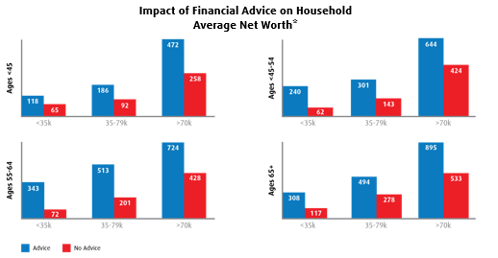
Premier écueil : Ne pas avoir de plan financier
1
1
Incidence des conseils financiers sur la valeur nette moyenne des ménages*
Moins de 45 ans
45 à 54 ans
<35 000
35 000
70 000
<35 000
35 000
70 000
55 à 64 ans
65 ans et plus
<35 000
35 000
70 000
<35 000
35 000
70 000
Avec conseils
Sans conseils
Un plan financier peut ajouter une valeur énorme à long terme
Source : Réalisez vos objectifs financiers, IFIC, avril 2016, référence : « La perception des investisseurs canadiens quant aux fonds communs de placement et à l’industrie des fonds communs », Pollara, 2016.
Notes:
[NOTES DE PRÉSENTATION]
Ne pas avoir de plan financier Tout ce dont nous avons parlé jusqu’à présent nous amène à la plus grosse erreur de placement que vous pouvez faire. Un plan financier peut vous aider à éviter toutes les autres erreurs que nous avons étudiées.
Examinons quelques statistiques. À votre avis, quel pourcentage de Canadiens comptent sur les gains à la loterie pour financer leur retraite? (Solliciter quelques réponses des participants). 34 %! Parmi ces personnes qui se fient à des probabilités quasiment nulles de gain à la loterie pour combler leurs besoins de retraite, combien diraient que les placements sont trop risqués?
Quel est le pourcentage de Canadiens qui possèdent un plan financier? Seulement 50 % et seulement un tiers l’ont mis à jour dans la dernière année. Donc, la plupart des Canadiens n’ont soit aucun plan ou encore un plan désuet qui ne peut plus être optimisé pour répondre à leurs besoins.
Mais que dire de ces personnes qui disposent d’un plan financier régulièrement mis à jour pour répondre à leurs besoins? Ces investisseurs ont confiance et jouissent d’une tranquillité d’esprit : De fait,
93 % des répondants au sondage conviennent qu’ils peuvent faire confiance à leur conseiller pour obtenir de judicieux conseils, et 84 % sont d’accord qu’ils réalisent un meilleur rendement sur leur investissement.

Slide 22
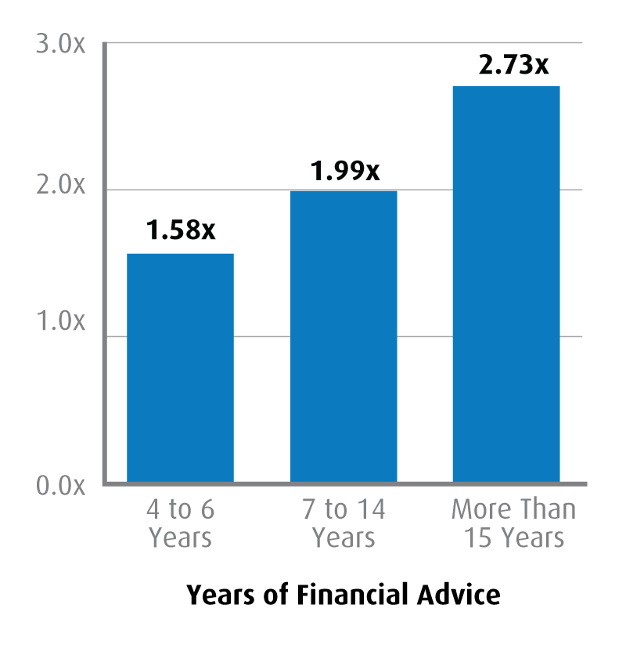
Premier écueil : Ne pas avoir de plan financier
1
Incidence de conseils financiers sur le niveau de l’actif des ménages par rapport aux ménages non conseillés
3,0 x
2,3 x
La recherche révèle que le fait de recevoir des conseils financiers donne lieu à des actifs plus importants que le fait de ne pas en avoir. En fait, plus vous recevez de conseils, meilleurs sont les résultats constatés.
Les conseils financiers peuvent ajouter jusqu’à 3 % de rendement net, par rapport aux comptes pour lesquels aucun conseil n’est donné*.
2,0x
2,1x
1,58x
1,0x
0,0x
4 à 6 ans
7 à 14 ans
Plus de 15 ans
Années de conseils financiers
Un plan financier ajoute une valeur substantielle à long terme
* Source : More on the Value of Financial Advisors, Claude Montmarquette et Alexandre Prud’homme, CIRANO, 2020. La valeur des actifs d’un ménage moyen faisant affaire avec un conseiller financier depuis 15 ans ou plus était de 2,3 fois supérieure à celle d’un ménage « comparable » moyen sans conseiller financier.
Notes:
[NOTES DE PRÉSENTATION]
Beaucoup de confusion existe sur la nature d’un plan. De nombreux Canadiens diraient qu’ils ont un plan. « J’ai un REER ». Un REER, un CELI, un régime de retraite – ce sont seulement des véhicules pour vous rendre où vous voulez aller. Avoir un REER sans avoir de plan financier, c’est comme conduire une voiture sans destination.
Disons que vous êtes en voyage. Vous avez peut-être décidé d’amener la famille en Floride pour les vacances - il ne vous viendrait jamais à l’idée de conduire en direction sud et d’espérer y arriver sans passer par l’océan. Non, vous auriez une carte ou un GPS pour vous assurer d’arriver en toute sécurité et dans le temps voulu, conformément au plan.
Avoir un REER sans avoir de plan, c’est comme monter dans un avion sans savoir où on va; je pense que la plupart d’entre nous ne feraient pas cela.
Aussi simplets que soient ces exemples, c’est un peu la façon dont beaucoup de gens abordent l’investissement et planifient leurs objectifs financiers futurs; ils n’ont pas de véritable plan autre que celui de faire fructifier leur argent.
Peut-être que beaucoup ont déjà eu un plan, mais ils s’en sont tellement éloignés au fil des ans qu’ils ne pourront jamais atteindre leurs objectifs s’ils ne s’arrêtent pas pour faire le bilan et voir où ils se dirigent.
Un plan financier doit faire le bilan de votre situation actuelle et être régulièrement mis à jour pour vous assurer d’être toujours sur la bonne voie. Il fournit un cadre pour voir si vous vous approchez de vos objectifs et prévoit une stratégie pour y arriver.
Un planificateur financier de BMO peut tracer la feuille de route dont vous avez besoin pour atteindre vos objectifs financiers.
Tout dépend d’un plan, et ce plan doit être aussi unique que l’est votre situation et refléter votre style de vie et vos valeurs.
Il n’y a pas de solution unique. L’image ne montre qu’une partie des éléments constituant un plan financier BMO. Votre plan est global; il prend en compte vos revenus et dépenses, aujourd’hui et dans l’avenir, vos biens personnels, votre situation personnelle et familiale, les circonstances économiques actuelles et futures et bien plus encore. C’est à ce point dans le détail qu’il faut aller pour avoir une réelle confiance. Beaucoup de choses peuvent influencer vos finances à long terme, à la hausse ou à la baisse, et un plan financier vous aidera à demeurer sur la bonne voie dans les aléas de la vie.

Slide 23
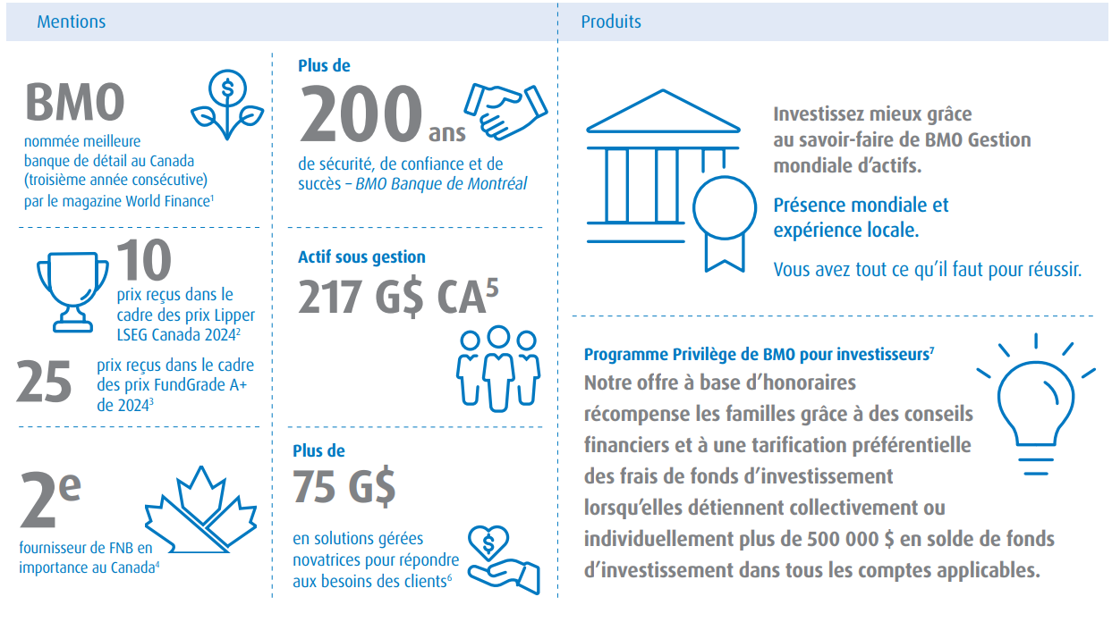
Votre destination de choix pour une gamme complète de solutions de placement primées
Voir les notes de bas de page : https://bmogamhub.com/system/files/bmo_gam_accolades_retail_eng.pdf
Notes:
[NOTES DE PRÉSENTATION]
Donc, nous savons qu’un plan est absolument crucial pour avoir la tranquillité d’esprit au sujet de votre retraite et de vos objectifs financiers. Mais pourquoi faire de BMO votre partenaire pour travailler à l’atteinte de ces objectifs?
La réponse est simple : Nous offrons la gamme la plus complète de solutions de gestion de patrimoine Aucune autre société au Canada ne peut se targuer de mobiliser les mêmes ressources que nous et d’offrir à ses clients la bonne solution, au bon moment.
BMO Gestion mondiale d’actifs figure parmi les 10 principaux gestionnaires d’actifs au Canada, et gère plus de 380 milliards de dollars au nom des clients.
Nous offrons un large éventail d’options et de produits de placement qui vous permettent de tirer parti de notre expertise, dont des fonds d’investissement, des solutions gérées, des fonds spécialisés, et plus encore...
Par-dessus tout, nous nous engageons à fournir des solutions de placement bien encadrées par des conseils et axées sur les résultats pour dépasser vos attentes.
N’hésitez pas à venir me voir après la présentation si vous avez des questions ou désirez prendre un rendez-vous avec un planificateur financier.

Slide 24
Un planificateur financier BMO est ici pour vous aider
Insérer l’image du planificateur financier
Nom du planificateur financier
Numéro de téléphone
email@bmo.com
Épargne et investissement
Achats importants et gestion de dettes
Retraite et épargne-études
Un planificateur financier de BMO est votre partenaire pour vous aider à atteindre vos objectifs financiers.
Notes:
[NOTES DE PRÉSENTATION]
Donc, la question la plus importante est celle-ci : Avez-vous un plan? Ou encore, si vous avez un plan, êtes-vous certain qu’il soit sur la bonne voie? Pouvez-vous, vous et vos proches, vous permettre qu’il ne le soit pas?
Si vous ne disposez pas d’un plan, un planificateur financier BMO peut en créer un qui convient à vos besoins. Votre planificateur prendra le temps de vous connaître et de comprendre vos objectifs et vos besoins, maintenant et à l’avenir, et d’établir un plan qui corresponde à votre style de vie et à vos valeurs.
Votre planificateur vous guidera à travers les étapes et décisions importantes pour vous aider à aller de l’avant dès le jour un.
Vous pourriez avoir plus d’un objectif – certains étant plus proches que d’autres dans le temps. Peut-être souhaitez-vous acheter un chalet dans 3 ans, payer l’université de votre fille dans 6 ans ou encore prendre votre retraite dans 15 ans. Votre planificateur financier de BMO peut établir un plan pour que vous puissiez y parvenir.
Mise à part la création d’un plan d’investissement personnalisé pour répondre à vos besoins, un planificateur financier de BMO peut vous aider avec la planification successorale, la gestion des dettes et d’autres objectifs.
Faire sa planification et la mettre aux affaires classées peut sembler une solution possible, mais ce n’est pas l’approche indiquée pour aborder une chose de cette importance. Il convient, au contraire, de faire de votre planificateur un partenaire qui, au cours des années, vous aidera à peaufiner votre plan à mesure que votre vie avance pour vous assurer de rester sur la bonne voie.
Si vous avez déjà un plan financier, un planificateur financier de BMO peut faire un examen gratuit pour voir où vous en êtes par rapport à vos objectifs et vous aider à faire des corrections.
Un plan financier vous permettra d’éviter toutes les autres erreurs dont nous avons parlé : votre ancrage sera solide, et vous éviterez les feux de paille du marché. Votre portefeuille sera formé d’une bonne combinaison de placements pour vous aider à atteindre vos objectifs, sans prendre trop de risques. Vos investissements seront structurés pour protéger votre patrimoine de l’inflation et des impôts. Un plan financier peut faire tout cela et plus encore, et un planificateur financier de BMO peut être votre partenaire pour vous aider à épargner et à investir pour l’avenir, tout en profitant de votre vie aujourd’hui.
[DITES]
N’hésitez pas à venir me voir ou à parler à (nom d’un conseiller financier) après la présentation, ou à appeler au 1-888-389-8030 pour commencer la démarche.

Slide 25
Des questions?
Notes:
[NOTES DE PRÉSENTATION]
Avez-vous des questions?
(Après avoir répondu aux questions) J’aimerais vous dire merci d’avoir assisté à cette présentation.

Slide 26
Merci!
Pour en savoir plus, consultez le site www.bmo.com/fonds.

Slide 27
Avis juridique
Tout énoncé qui repose nécessairement sur des événements futurs peut être une déclaration prospective. Les déclarations prospectives ne sont pas des garanties de rendement. Elles comportent des risques, des éléments d’incertitude et des hypothèses. Bien que ces déclarations soient fondées sur des hypothèses considérées comme raisonnables, rien ne garantit que les résultats réels ne seront pas sensiblement différents des résultats attendus. L’investisseur est prié de ne pas se fier indûment aux déclarations prospectives. Concernant les déclarations prospectives, l’investisseur doit examiner attentivement les éléments de risque décrits dans la version la plus récente du prospectus simplifié.
Les opinions exprimées par le présentateur représentent son évaluation des marchés au moment où elles ont été exprimées. Ces opinions peuvent changer sans préavis, à tout moment. Les renseignements fournis dans le présent document ne constituent pas une sollicitation ni une offre relative à l’achat ou à la vente de titres, et ils ne doivent pas non plus être considérés comme des conseils de placement. Le rendement passé n’est pas garant des résultats futurs. Cette communication est fournie à titre informatif seulement.
Cette présentation peut contenir des liens vers d’autres sites dont BMO Gestion mondiale d’actifs n’est pas le propriétaire ni l’exploitant. Nous ne révisons pas et n’approuvons pas le contenu tiré de sites Web de tiers ni les liens menant vers les sites Web de tiers. L’utilisation de sites Web externes ou de contenu de tiers est à vos risques et périls. Par conséquent, nous déclinons toute responsabilité à leur égard.
Certains énoncés contenus dans le présent document peuvent constituer des déclarations prospectives, notamment ceux où l’on trouve les expressions « s’attendre à », « prévoir » et des mots et locutions semblables. Les déclarations prospectives ne sont pas des données historiques; elles correspondent plutôt aux prévisions ou aux attentes actuelles de BMO Gestion d’actifs en ce qui a trait à des résultats ou à des événements futurs. Ces déclarations prospectives sont assujetties à un certain nombre de risques et d’incertitudes qui pourraient faire en sorte que les résultats ou les événements réels différeraient sensiblement des prévisions ou des attentes actuelles. Même si BMO Gestion d’actifs estime que les hypothèses inhérentes aux déclarations prospectives sont raisonnables, ces dernières ne garantissent en rien les résultats futurs. Nous mettons donc en garde le lecteur de ne pas se fier indûment à ces déclarations en raison du caractère incertain qui leur est inhérent. BMO Gestion d’actifs ne s’engage d’aucune façon à mettre à jour ou à réviser publiquement ses déclarations ou données prospectives, que ce soit par suite de nouvelles données, d’événements futurs ou d’autres facteurs qui auraient une incidence sur ces données, sauf dans la mesure requise par les lois.
BMO Gestion mondiale d’actifs est l’appellation utilisée pour diverses sociétés affiliées de BMO Groupe financier qui offrent des services de gestion de placement, de retraite, de fiducie et de garde de titres. BMO Gestion mondiale d’actifs englobe BMO Gestion d’actifs inc., BMO Investissements Inc., BMO Asset Management Corp., BMO Asset Management Limited et les sociétés de gestion de placements spécialisées de BMO. Certains des produits et services offerts sous le nom BMO Gestion mondiale d’actifs sont conçus spécifiquement pour différentes catégories d’investisseurs issus d’un certain nombre de pays et de régions, et peuvent ne pas être accessibles à tous les investisseurs. Les produits et les services sont offerts seulement aux investisseurs des pays et des régions où les lois et règlements applicables l’autorisent.
Tous droits réservés. Les renseignements contenus dans les présentes : 1) sont confidentiels et appartiennent exclusivement à BMO Gestion d’actifs inc.; 2) ne peuvent être reproduits ni distribués sans le consentement écrit préalable de BMO Gestion d’actifs; et 3) ont été obtenus de tierces parties jugées fiables, mais qui n’ont pas fait l’objet d’une vérification indépendante. BMO Gestion mondiale d’actifs et ses sociétés affiliées ne peuvent être tenues responsables de toute perte ou de tout préjudice résultant de l’utilisation de cette information.
À propos des prix Lipper de LSEG Les prix Lipper Fund de LSEG, attribués chaque année, visent à récompenser les fonds et les sociétés de fonds qui se sont distingués en offrant systématiquement un solide rendement corrigé du risque par rapport à leurs pairs. Les prix Lipper Fund de LSEG sont basés sur le classement Lipper Leader for Consistent Return, qui mesure le rendement corrigé du risque sur des périodes de 36, de 60 et de 120 mois. Le fonds ayant la cote Lipper Leader for Consistent Return (rendement effectif) la plus élevée dans chaque catégorie admissible remporte un prix Lipper Fund de LSEG. Pour obtenir de plus amples renseignements, consultez le site lipperfundawards.com. Bien que LSEG Lipper déploie tous les efforts raisonnables pour que les données contenues dans les présentes soient justes et fiables, elle n’en garantit pas l’exactitude. Les fonds du quintile le plus performant de chaque catégorie sont nommés Lipper Leaders for Consistent Return, les fonds du quintile suivant reçoivent une cote de 4 et ainsi de suite, jusqu’aux fonds du quintile le moins performant, qui reçoivent une cote de 1.

Slide 28
Avis juridique
Les fonds d’investissement BMO sont gérés par BMO Investissements Inc., une société de gestion de fonds d’investissement et une entité juridique distincte de la Banque de Montréal.
Les professionnels en placement comprennent les planificateurs financiers, qui sont des représentants de la Banque de Montréal et de BMO Investissements Inc. (BMOII), un cabinet de services financiers et une entité juridique distincte de la Banque de Montréal. Les planificateurs financiers offrent des services de planification financière, de placements et de planification de la retraite – y compris des conseils en matière de fonds communs de placement – par l’intermédiaire de BMOII. Faites appel à nous pour en savoir plus sur les services que BMOII offre et n’offre pas – cliquez ici pour connaître leur rémunération.
À propos des notes FundGrade A+ de Fundata : la note FundGrade A+MD est utilisée avec la permission de Fundata Canada Inc. Tous droits réservés. Les Trophées FundGrade A+^{MD} sont remis annuellement par Fundata Canada Inc. afin de récompenser les fonds d’investissement canadiens qui se sont le plus démarqués. Le calcul des notes FundGrade A+^{MD} se fait à la fin de chaque année civile et s’ajoute à celui des notes mensuelles Fundgrade. Le système de notation FundGrade évalue les fonds en fonction de leur rendement corrigé du risque, mesuré par les ratios de Sharpe, de Sortino et d’information. Le pointage de chaque ratio est calculé individuellement, pour toutes les périodes de 2 à 10 ans. Les pointages sont ensuite équipondérés afin d’obtenir une note FundGrade mensuelle. Les fonds se situant dans la tranche supérieure de 10 % obtiennent la note A; les 20 % suivants obtiennent la note B; les 40 % suivants obtiennent la note C; les 20 % suivants reçoivent la note D; et ceux de la dernière tranche de 10 % reçoivent la note E. Pour être admissible, un fonds doit avoir reçu une note FundGrade chaque mois de l’année précédente. Le système FundGrade A+^{MD} utilise une moyenne pondérée cumulative (MPC), où à chaque note FundGrade de A à E correspond une valeur de 4 à 0, respectivement. Le score moyen obtenu par un fonds au cours de l’année détermine sa MPC. Chaque fonds possédant une MPC d’une valeur égale ou supérieure à 3,5 reçoit un Trophée Fundgrade A+^{MD}. Pour en savoir plus, consultez le site https://www.fundgradeawards.com. Bien que Fundata déploie tous les efforts pour s’assurer de l’exactitude et de la fiabilité des données qui sont présentées ici, elle n’offre aucune garantie à cet égard. Les calculs utilisés pour déterminer les gagnants des Trophées FundGrade A+ et les notes FundGrade sont basés sur la comparaison des rendements des fonds d’investissement compris dans une certaine catégorie établie par le CIFSC (le comité canadien des standards de fonds d’investissement).
Les placements dans les fonds d’investissement peuvent être assortis de commissions, de commissions de suivi (le cas échéant), de frais de gestion et d’autres frais. Veuillez lire l’aperçu du fonds ou le prospectus simplifié du fonds d’investissement pertinent avant d’investir. Les fonds d’investissement ne sont pas garantis, leur valeur fluctue fréquemment et leur rendement passé n’est pas indicatif de leur rendement futur. Les distributions ne sont pas garanties et sont susceptibles d’être changées ou éliminées.
Pour connaître les risques liés à un placement dans les fonds d’investissement BMO, veuillez consulter les risques spécifiques énoncés dans le prospectus simplifié.
« BMO (le médaillon contenant le M souligné) » est une marque de commerce déposée de la Banque de Montréal, utilisée sous licence.

